Slide 1
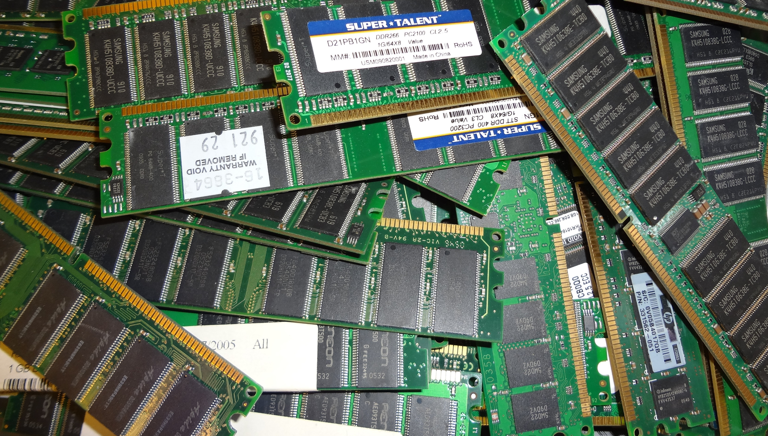
Memorijski Sustav
ARHITEKTURA, HIJERARHIJA I TEHNOLOGIJE

Slide 2


Pregled Sadržaja
1. Osnovni Pojmovi
3. Sekundarna Memorija
2. Glavna Memorija
4. Optičke Memorije

Slide 3








Osnovni Memorijski Pojmovi
Jedinice
Adresiranje
Kapacitet
Bit (b): Najmanja jedinica (0 ili 1).
Bajt (B): Grupa od 8 bita.
Riječ: Prirodna jedinica podataka (32 ili 64 bita).
Svaka memorijska lokacija ima
jedinstvenu adresu. Procesor koristi adresnu sabirnicu za pristup specifičnom podatku.
Ukupna količina podataka koju
memorija može pohraniti, obično izražena u gigabajtima (GB) ili terabajtima (TB).

Slide 4


Performanse Memorije
Vrijeme Pristupa
Vremenski interval od trenutka kada procesor pošalje zahtjev za čitanjem ili pisanjem do trenutka kada podatak postane dostupan (ili upisan).
Mjerna jedinica: Nanosekunde (ns)
Memorijski Ciklus
Minimalno vrijeme koje mora proteći između dva uzastopna pristupa memoriji. Obuhvaća vrijeme pristupa plus vrijeme potrebno da se memorija "oporavi" za novi zahtjev.
T_ciklus > T_pristup

Slide 5
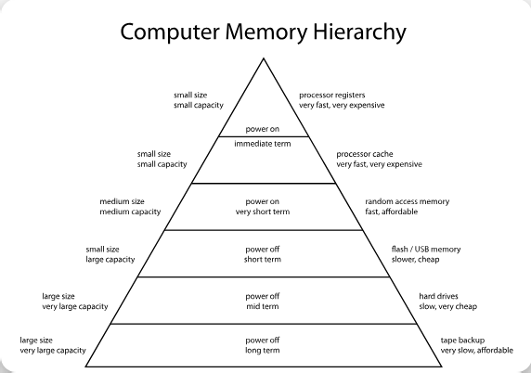
Memorijska Hijerarhija
Registri: Najbrža memorija unutar CPU-a.
Priručna memorija (Cache): Brza memorija (SRAM) koja premošćuje jaz između CPU-a i RAM-a.
Glavna memorija (RAM): Radna memorija sustava (DRAM).
Sekundarna memorija: Diskovi (HDD, SSD) za trajnu pohranu velikog kapaciteta.
Što je memorija brža, to je skuplja i manjeg kapaciteta.

Slide 6
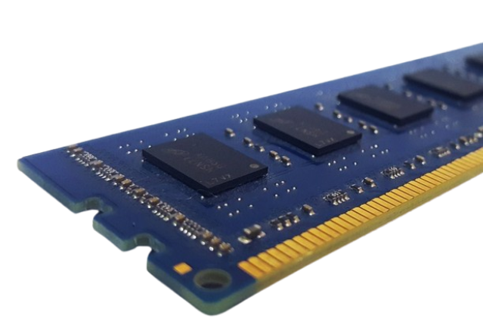
Glavna (Radna) Memorija
Glavna memorija je središte računalnog sustava gdje se
nalaze programi i podaci koji se trenutno izvršavaju.
RAM (Random Access Memory): Omogućuje izravan pristup bilo kojoj lokaciji.
Volatilnost: Gubi podatke prestankom napajanja.
DRAM Tehnologija: Koristi kondenzatore za pohranu bita, zahtijeva osvježavanje.

Slide 7



Projektiranje Memorijskog Modula
Povezivanje Čipova
Adresni Dekoderi
Kontrolni Signali
Memorijski čipovi se povezuju u
matrice kako bi se postigao željeni kapacitet (dubina) i širina riječi (npr.
8 bita x 8 čipova = 64 bita).
Sklopovi koji "otključavaju" određeni
čip ili memorijsku banku na temelju adresnih bita koje šalje procesor.
Upravljački signali (RAS, CAS, WE)
sinkroniziraju čitanje i pisanje podataka u točnim vremenskim intervalima.

Slide 8




Porodice DRAM Memorije
SDRAM
DDR
DDR3
DDR5
Sinkroniziran s taktom procesora.
Osnova za moderne memorije.
Double Data Rate. Prijenos
podataka na uzlaznom i silaznom bridu.
Veće brzine, niži napon, veća
propusnost (bandwidth).
Najnoviji standard. Ogroman skok
u brzini i energetskoj učinkovitosti.

Slide 9
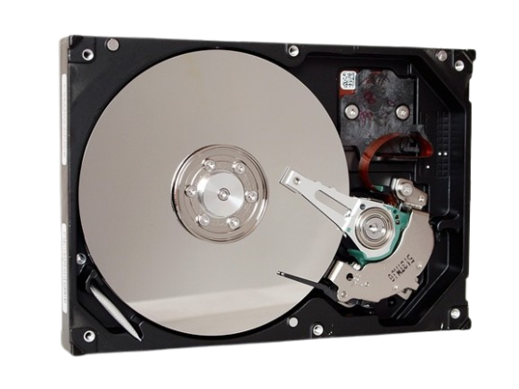
Sekundarna Memorija (HDD)
Magnetska Diskovna Memorija
Hard Disk Drive (HDD) je elektromehanički uređaj za trajnu pohranu.
Struktura: Magnetski pladnjevi, glave za čitanje/pisanje.
Organizacija: Podaci su zapisani u koncentričnim stazama i sektorima.
Značajke: Veliki kapacitet, niska cijena po GB, ali sporiji pristup zbog mehaničkih dijelova.

Slide 10


Priručna Diskovna Memorija
Što je to?
Poznata i kao Disk Cache ili buffer. To je mala količina brze RAM memorije ugrađene na sam tvrdi disk ili alocirane u radnoj memoriji sustava.
Funkcija
Služi za privremenu pohranu podataka koji se često čitaju ili pišu. Time se maskira sporost mehaničkog diska i značajno ubrzava rad sustava smanjujući čekanje.

Slide 11
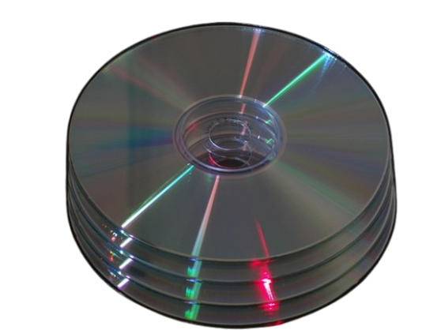
Optičke Memorije
Koriste lasersku zraku za čitanje i pisanje podataka s
reflektirajućeg sloja diska.
CD-ROM / CD-R / CD-RW: Kapacitet ~700 MB. Koristi infracrveni laser.
DVD / DVD-RW: Kapacitet ~4.7 GB. Gušći zapis, koristi crveni laser.
Blu-ray: Kapacitet ~25 GB+. Koristi plavi laser za visoku gustoću zapisa.
Danas se rjeđe koriste zbog dominacije USB flash memorija i "cloud" pohrane.

Slide 12
Hvala na pažnji!

